Slide 1
OneOf
von Lukas Steggers

Slide 2
Was ist OneOf?
C# Third-Party-Library für die Emulation von Union Types
Union Types werden aktuell nicht nativ in C# unterstützt

Slide 3
Was ist ein Discriminated Union Type?
Datentyp, der genau einen Typ einer festgelegten Menge Datentypen enthalten kann
Beispiele aus anderen Sprachen
TypeScript -> type StringOrNumber : string | number
Rust -> enum StringOrNumber {
Str(String)
Num(i32)
}

Slide 4
Warum OneOf verwenden?
Ermöglicht stark typisierte Methoden-Signaturen
weniger Methodenüberladungen möglich
Antipattern “Exceptions for control flow“ kann vermieden werden

Slide 5
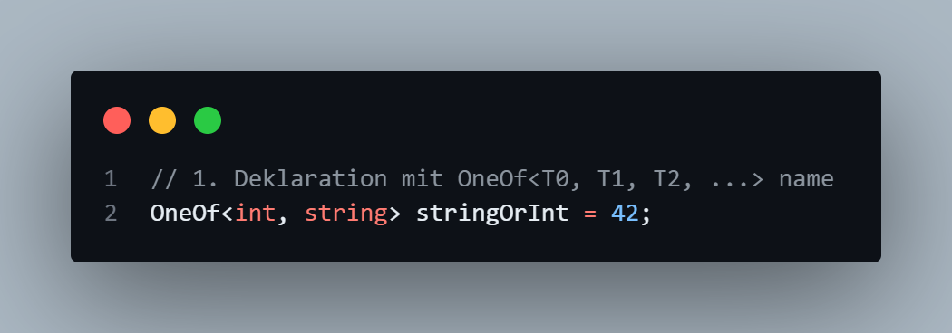
Deklaration
OneOf-Typen werden mit dem Pattern OneOf<T0, T1, T2, …> deklariert

Slide 6
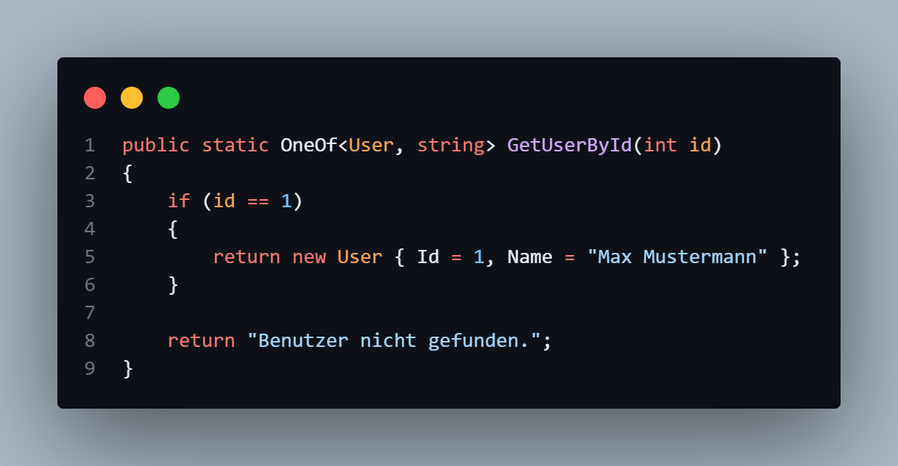
Deklaration

Slide 7
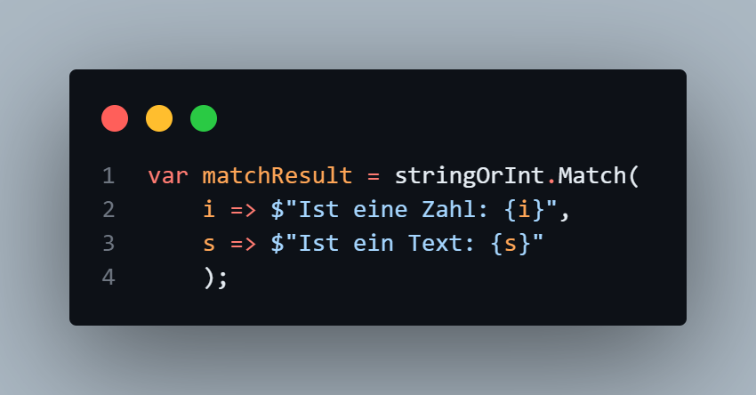
.Match()
Wird verwendet, um die Rückgabe in Abhängigkeit des Datentyps zurückzugeben

Slide 8
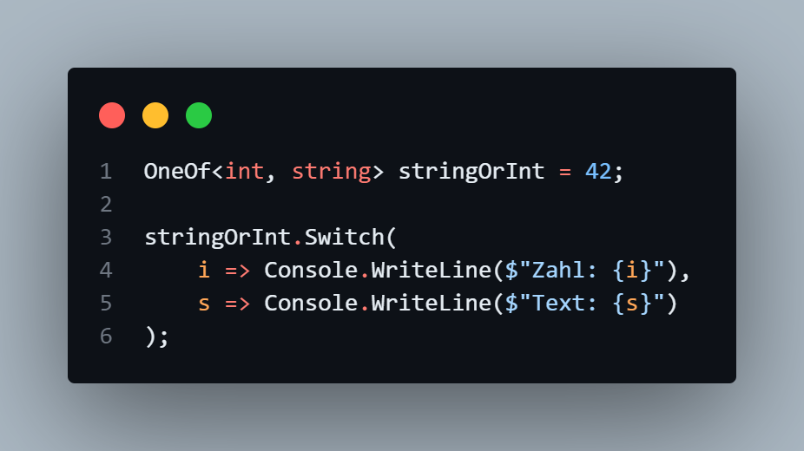
.Switch()
Ähnlich wie Match, nur ohne Rückgabetyp

Slide 9
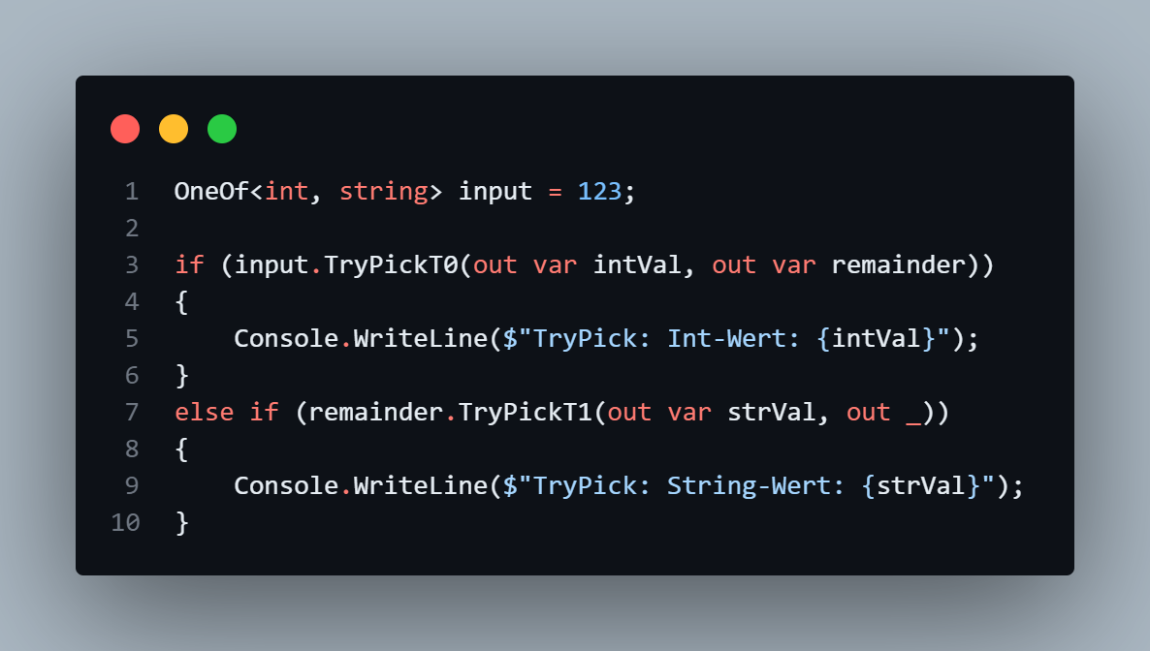
.TryPickX()
Alternative von .Match() oder .Switch()
Gibt ein Typ zurück, wenn Variable vom Typ T ist oder ein OneOf-Objekt mit dem übrigen Typen.

Slide 10
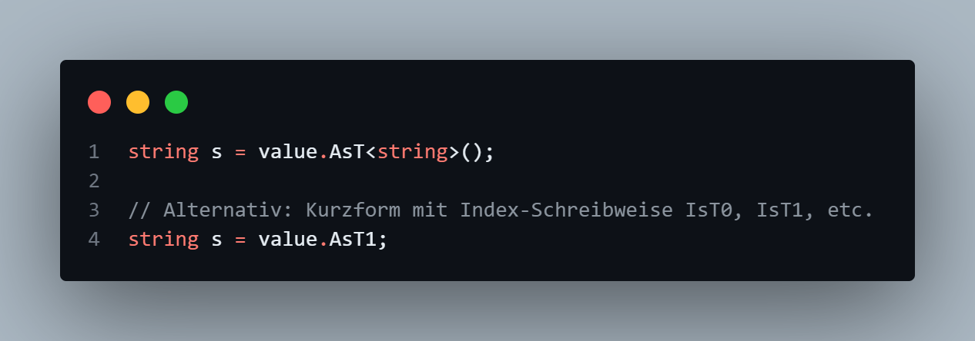
.AsT<T>
Gibt den Wert als Typ T zurück
Falls Wert nicht vom Typ T ist, wird eine InvalidOperationException ausgelöst

Slide 11
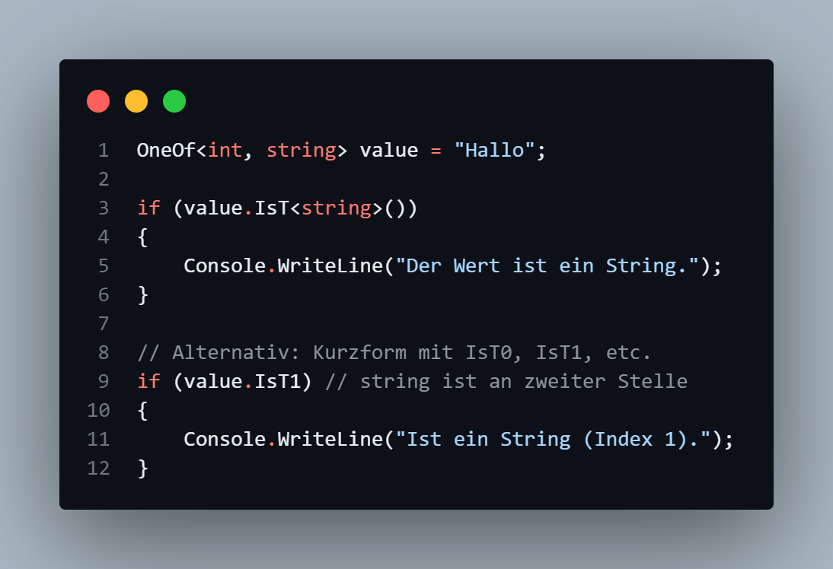
.IsT<T>
Dient zur Prüfung des Typs des OneOf-Objekts
Rückgabe: Boolean

Slide 12
OneOfBase
Mit OneOfBase können wiederverwendbare Custom-OneOf-Types erstellt werden

Slide 13
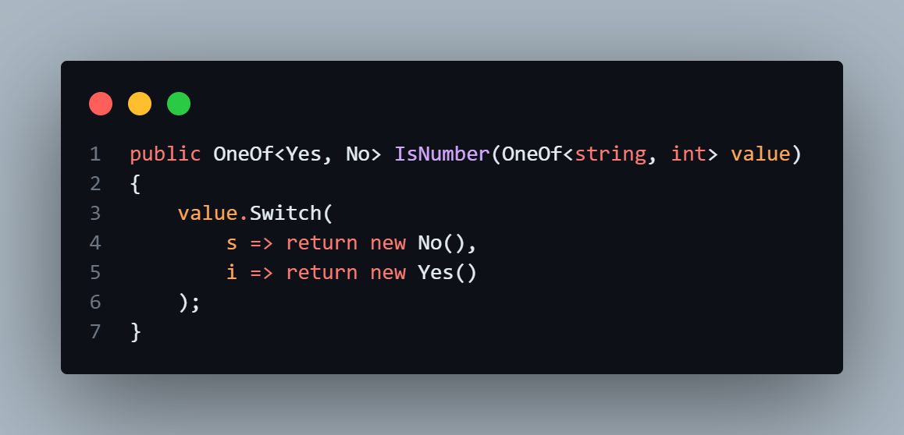
OneOf.Types-Namespace
Im Namespace OneOf.Types sind auch verschiedene Helfer-Typen enthalten:
Yes
No
Success
Error
…

Slide 14
Nutzung von OneOf bei Traperto
Wird bereits an einigen Stellen genutzt
Traperto.SCIM

Slide 15
Zusammenfassung

Slide 16
Quellen
OneOf-Github-Repo: https://github.com/mcintyre321/OneOf

